Slide 1
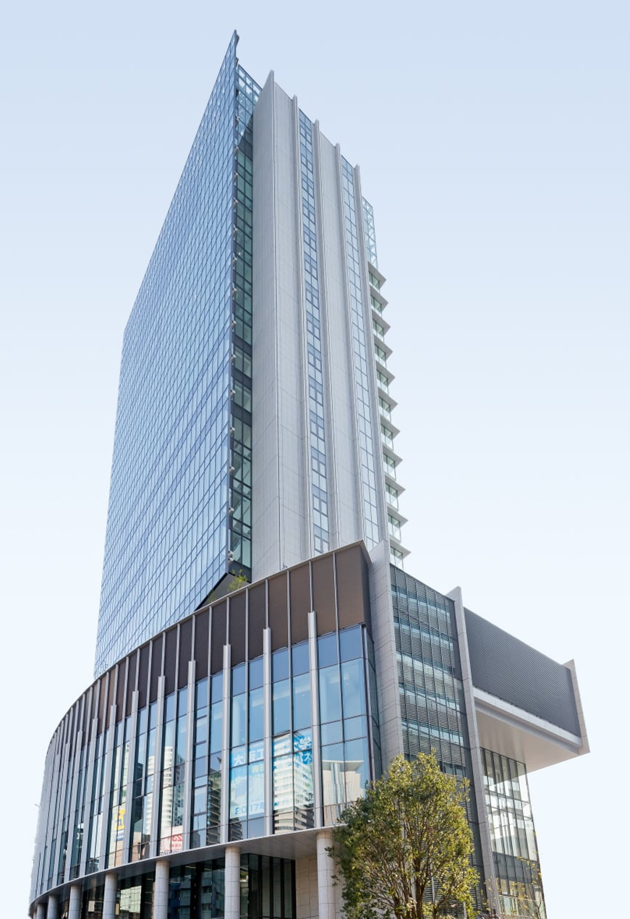
「制御工学の館」
制御工学
大阪工業大学
ロボット工学科 大須賀公一

Slide 2
制御系（則）設計のための「地図」

Slide 3

制御則の設計理論
Goal
10回目
今回
7回目
ボード線図・ベクトル軌跡
ボード線図・ベクトル軌跡
守備範囲
8回目
守備範囲
前回
状態方程式
伝達関数
周波数伝達関数
6回目（第11，12話）
5回目（第10話），9回目
一般
安定
重み関数
5回目（第9話）
制御則への道
4回目（第7，8話）
Start
状態方程式
微分方程式
2回目（第2話）

Slide 4
復習
周波数伝達関数
安定な制御対象
☆余弦波(cos)に対する応答も余弦波(cos)に☆
制御対象
A(ω)，θ(ω)が信号の伝達の具合を代表して表わしている
A(ω) ：ゲイン特性
θ(ω) ：位相特性
周波数伝達関数

Slide 5
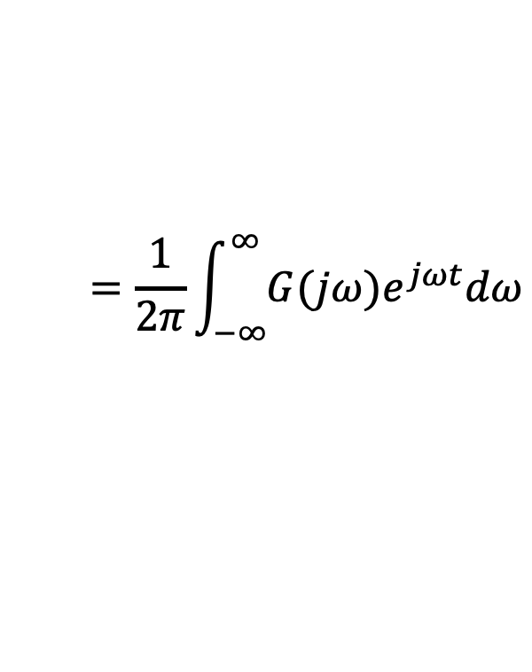
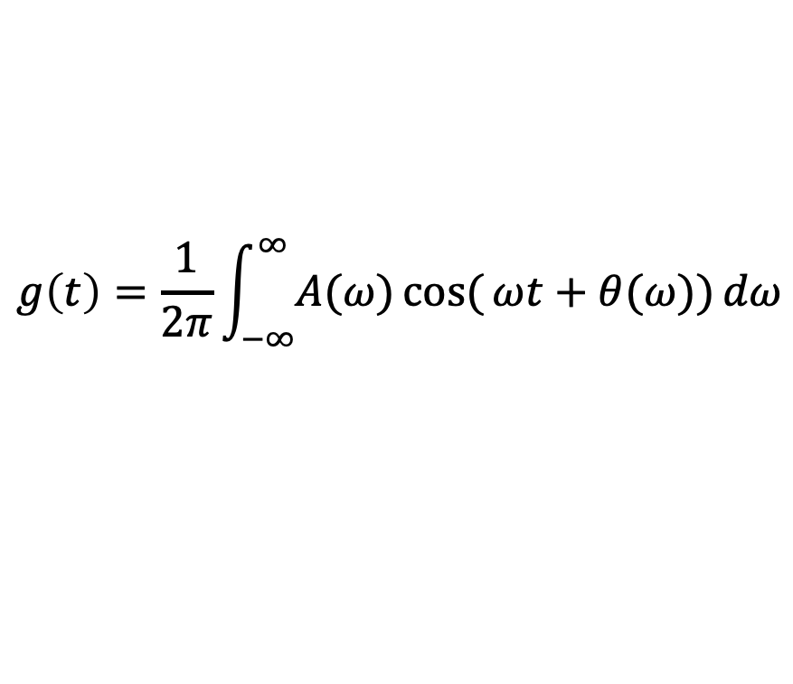
復習
$$g\left(t\right)=\frac{1}{2π}\int_{−∞}^{∞}{A(ω)cos({ωt+θ(ω))}dω}$$
$$=\frac{1}{2π}\int_{−∞}^{∞}{G(jω)e^{jωt}dω}$$
☆g(t)をフーリエ級数展開している．
☆G(jω)はフーリエ係数である．
：周波数伝達関数→重み関数
：重み関数→周波数伝達関数
・g(t)は重み関数の場合，g(t)=0(t<0)なので積分区間は[0,∞)．
・制御対象が安定ならばg(t)は0に収束→ g(t)絶対可積分．
ちまたでは，フーリエ逆変換とフーリエ変換，と呼ばれる

Slide 6
制御工学：動的システムのモデリングと制御
今日の「めあて」
第13話 周波数伝達関数の計算？
第14話 周波数伝達関数の図的表現？
-ボード線図とベクトル軌跡
大阪工業大学
ロボット工学科 大須賀公一

Slide 7
制御工学：動的システムのモデリングと制御
今日の「めあて」
第13話 周波数伝達関数の計算？
第14話 周波数伝達関数の図的表現？
-ボード線図とベクトル軌跡
大阪工業大学
ロボット工学科 大須賀公一

Slide 8
第13話
周波数伝達関数の計算？
—数学として割り切りましょう—
両方の立場を自在に
物理的視座
数式
数学的視座
大須賀：制御工学，共立，3.2（1995)

Slide 9

フーリエ変換の復習・まとめ
線形性
とする．
このとき，
をフーリエ変換する．

Slide 10
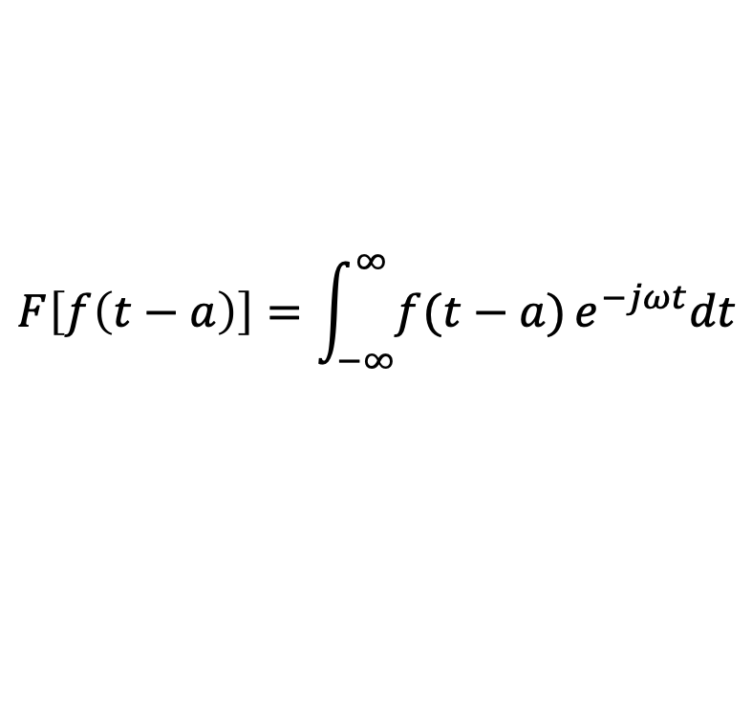

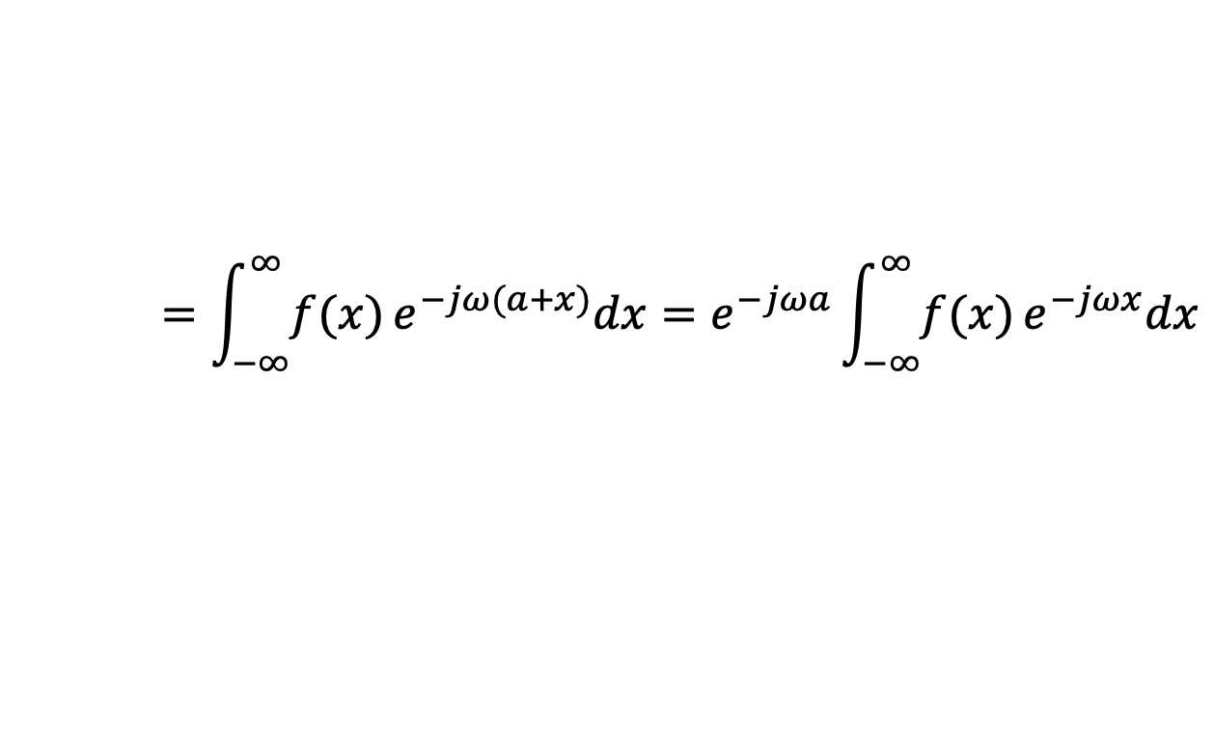

フーリエ変換の復習・まとめ
時間推移
F[f(t)]=F(jω)
とする．
F[f(t-a)]=F(jω) e^{-jωa}
このとき，f(t-a)をフーリエ変換する．
$$F\left[f\left(t−a\right)\right]=\int_{−∞}^{∞}{f(t−a)}e^{−jωt}dt$$
$$t−a=xとおくと$$
$$=\int_{−∞}^{∞}{f(x)}e^{−jω(a+x)}dx=e^{−jωa}\int_{−∞}^{∞}{f(x)}e^{−jωx}dx$$
$$=e^{−jωa}F(jω)$$

Slide 11
フーリエ変換の復習・まとめ
たたみこみ積分

Slide 12
フーリエ変換の復習・まとめ
微分

Slide 13
計算の方法（１）
☆g(t)かG(jω)がわかったらすべてがつながる
☆制御対象が与えられたとき，計算でG(jω)を求めよう
アイデア ☆フーリエ変換の性質を使おう！
両辺をフーリエ変換
Step1) もとのシステム（微分方程式や状態方程式など）の両
辺をフーリエ変換する．
Step2) 上の式から次式を計算する．
‥具体的に計算してみよう

Slide 14
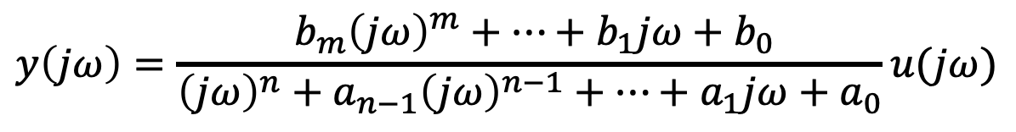

Step1) もとのシステムの両辺をフーリエ変換する．
Step2) 上の式から次式を計算する．
(a)
(b)
両辺をフーリエ変換する
${\left(jω\right)}^{n}y\left(jω\right)+a_{n−1}{\left(jω\right)}^{n−1}y\left(jω\right)+…+a_{1}jωy\left(jω\right)+a_{0}y\left(jω\right)$=
$$b_{m}{\left(jω\right)}^{m}u\left(jω\right)+…+b_{1}jωu\left(jω\right)+b_{0}u\left(jω\right)$$
yとuでくくる
$\left({\left(jω\right)}^{n}+a_{n−1}{\left(jω\right)}^{n−1}+…+a_{1}jω+a_{0}\right)y\left(jω\right)$=
$$\left({ b}_{m}{\left(jω\right)}^{m}+…+b_{1}jω+b_{0}\right)u\left(jω\right)$$
y=とする
$$y\left(jω\right)=\frac{{ b}_{m}{\left(jω\right)}^{m}+…+b_{1}jω+b_{0}}{{\left(jω\right)}^{n}+a_{n−1}{\left(jω\right)}^{n−1}+…+a_{1}jω+a_{0}}u(jω)$$

Slide 15




Step1) もとのシステムの両辺をフーリエ変換する．
Step2) 上の式から次式を計算する．
(a)
(b)
両辺をフーリエ変換する
$$jωx\left(jω\right)=Ax\left(jω\right)+Bu\left(jω\right)$$
(1)
$$y\left(jω\right)=Cx(jω)$$
(2)
(1)からxを求める
$$x\left(jω\right)={\left(jωI−A\right)}^{−1}Bu(jω)$$
(3)
(3)を(2)に代入することでy=とする
$$y\left(jω\right)=C{\left(jωI−A\right)}^{−1}Bu(jω)$$

Slide 16
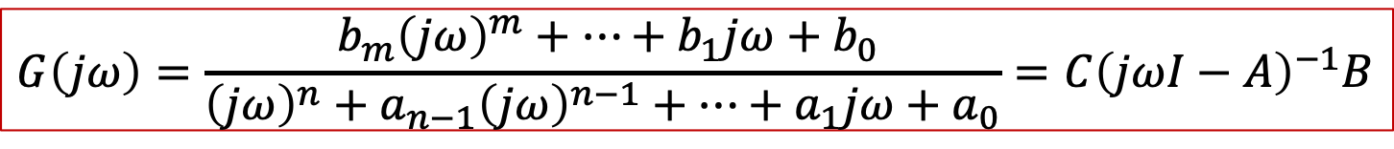

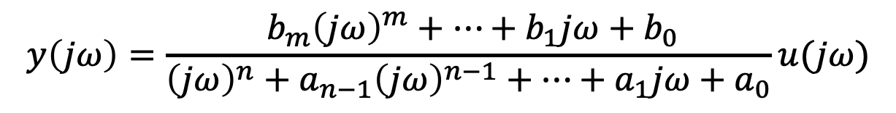
Step1) もとのシステムの両辺をフーリエ変換する．
Step2) 上の式から次式を計算する．
(a)
(b)
$$y\left(jω\right)=\frac{{ b}_{m}{\left(jω\right)}^{m}+…+b_{1}jω+b_{0}}{{\left(jω\right)}^{n}+a_{n−1}{\left(jω\right)}^{n−1}+…+a_{1}jω+a_{0}}u(jω)$$
(a)
(b)
$$y\left(jω\right)=C{\left(jωI−A\right)}^{−1}Bu(jω)$$
$$G\left(jω\right)=\frac{{ b}_{m}{\left(jω\right)}^{m}+…+b_{1}jω+b_{0}}{{\left(jω\right)}^{n}+a_{n−1}{\left(jω\right)}^{n−1}+…+a_{1}jω+a_{0}}=C{\left(jωI−A\right)}^{−1}B$$

Slide 17
[例]質量-バネ-ダンパ系
運動方程式:
両辺をフーリエ変換（線形性，微分）
：y(t)，u(t)のフーリエ変換 y(jω),u(jω)が存在すると仮定する
バネ K
ダンパー D
||
変位 y(t)
||
力 u(t)
質量 M

Slide 18
･･･つづく

Slide 19




計算の方法（２）
二つのシステムP₁，P₂を考える．
$$P_{1} \overset{⃛}{ y}+a_{2}\ddot{y}+a_{0}y=\dot{u}+b_{0}u$$
（重み関数：g₁(t)）
$$P_{2} \overset{⃛}{y}+h_{2}\ddot{y}+h_{0}y=\dot{u}+k_{0}u$$
（重み関数：g₂(t)）
（１）この二つのシステムを直列結合するとどうなる？
v
u
$$P_{1}$$
$$P_{2}$$
y
u
?
y

Slide 20
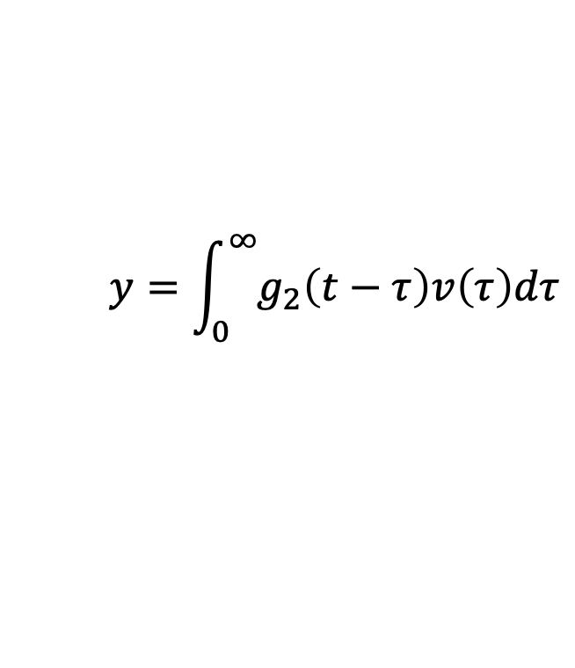
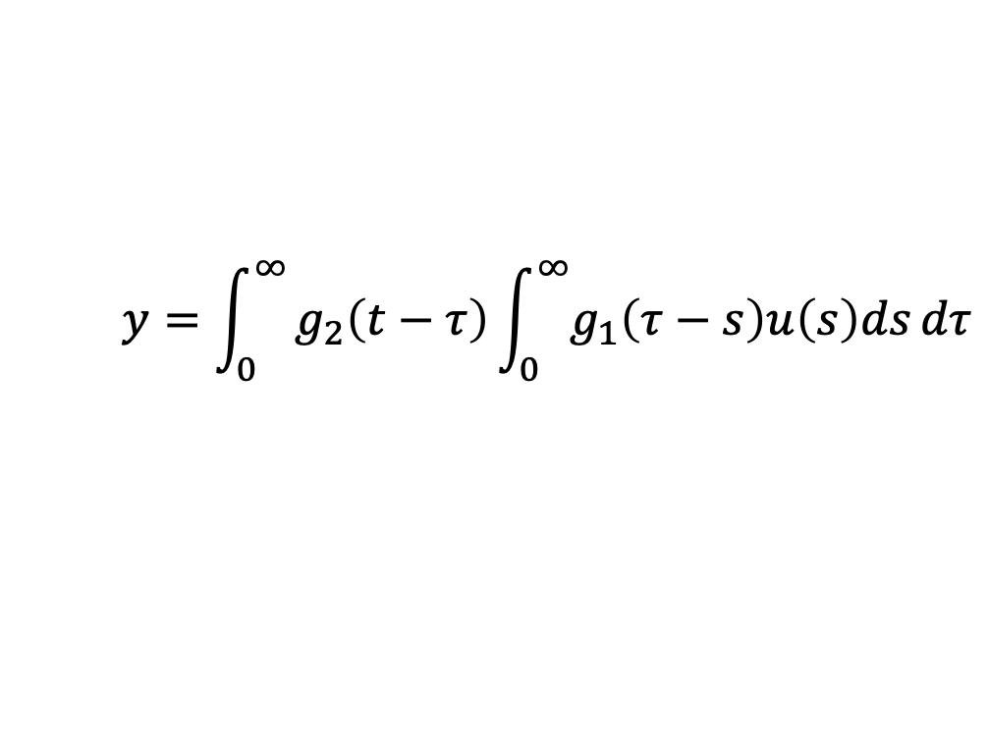
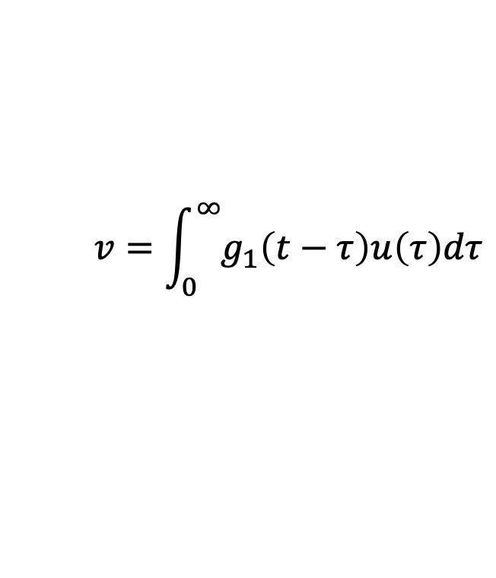
$$v=\int_{0}^{∞}{g_{1}\left(t−τ\right)u\left(τ\right)dτ}$$
$$y=\int_{0}^{∞}{g_{2}\left(t−τ\right)v\left(τ\right)dτ}$$
よくわからない・・
$$y=\int_{0}^{∞}{g_{2}\left(t−τ\right)\int_{0}^{∞}{g_{1}\left(τ−s\right)u\left(s\right)ds}dτ}$$

Slide 21
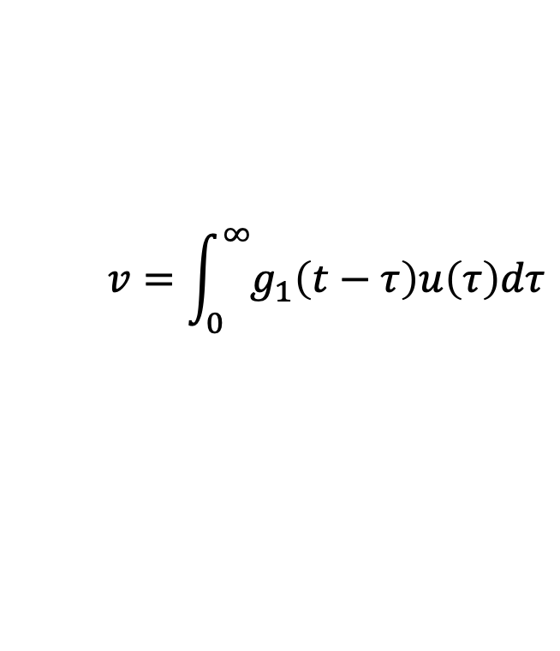



$$v=\int_{0}^{∞}{g_{1}\left(t−τ\right)u\left(τ\right)dτ}$$
$$y=\int_{0}^{∞}{g_{2}\left(t−τ\right)v\left(τ\right)dτ}$$
F
F
$$v\left(jω\right)=G_{1}\left(jω\right)u(jω)$$
$$y\left(jω\right)=G_{2}\left(jω\right)v(jω)$$
$$y\left(jω\right)=G_{2}\left(jω\right)G_{1}\left(jω\right)u(jω)$$

Slide 22



$$G_{1}\left(jω\right)$$
$$G_{2}\left(jω\right)$$
$$G_{2}\left(jω\right)G_{1}\left(jω\right)$$
$$v=\int_{0}^{∞}{g_{1}\left(t−τ\right)u\left(τ\right)dτ}$$
$$y=\int_{0}^{∞}{g_{2}\left(t−τ\right)v\left(τ\right)dτ}$$
F
F
$$v\left(jω\right)=G_{1}\left(jω\right)u(jω)$$
$$y\left(jω\right)=G_{2}\left(jω\right)v(jω)$$
簡単に！
$$y\left(jω\right)=G_{2}\left(jω\right)G_{1}\left(jω\right)u(jω)$$

Slide 23


計算の方法（３）
二つのシステムP₁，P₂を考える．
$$P_{1} \overset{⃛}{ y}+a_{2}\ddot{y}+a_{0}y=\dot{u}+b_{0}u$$
（重み関数：g₁(t)）
$$P_{2} \overset{⃛}{y}+h_{2}\ddot{y}+h_{0}y=\dot{u}+k_{0}u$$
（重み関数：g₂(t)）
（２）この二つのシステムを並列結合するとどうなる？
y₁
$$P_{1}$$
u
．
＋
y
u
?
y
＋
$$P_{2}$$
y₂

Slide 24
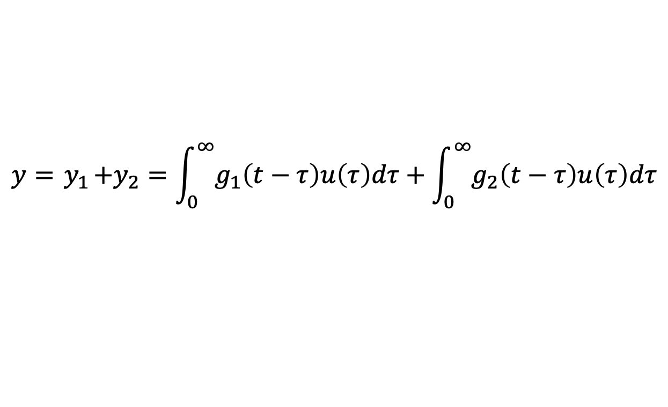

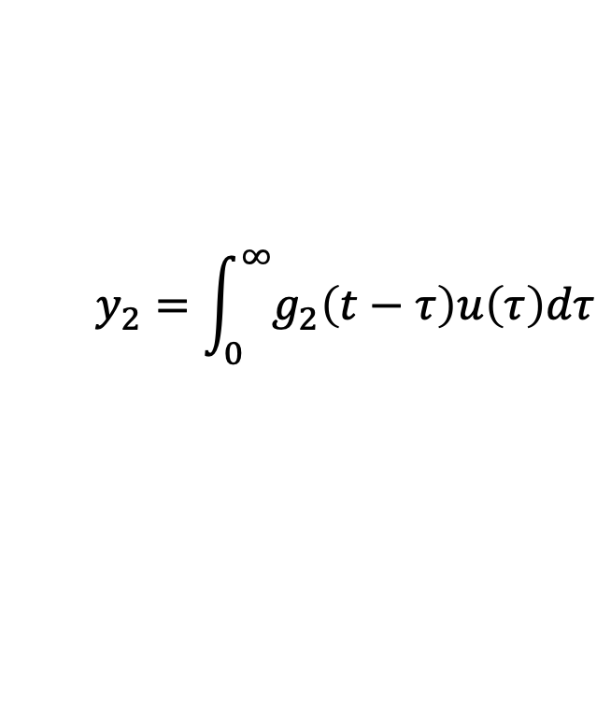
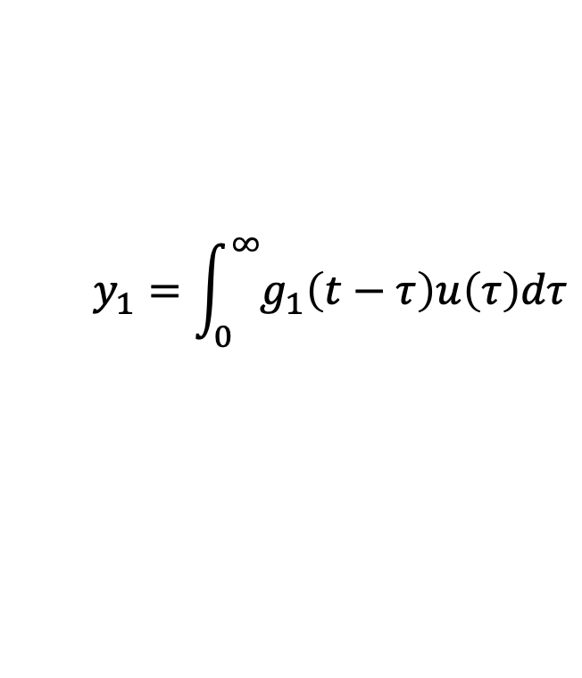
$$y_{1}=\int_{0}^{∞}{g_{1}\left(t−τ\right)u\left(τ\right)dτ}$$
$$y_{2}=\int_{0}^{∞}{g_{2}\left(t−τ\right)u\left(τ\right)dτ}$$
（２）この二つのシステムを並列結合するとどうなる？
y₁
$$y={ y}_{1}+y_{2}=\int_{0}^{∞}{g_{1}\left(t−τ\right)u\left(τ\right)dτ}+\int_{0}^{∞}{g_{2}\left(t−τ\right)u\left(τ\right)dτ}$$
$$P_{1}$$
u
．
＋
y
u
?
y
＋
$$=\int_{0}^{∞}{(g_{1}\left(t−τ\right)+g_{2}\left(t−τ\right))u\left(τ\right)dτ}$$
$$P_{2}$$
y₂
まぁ，まだまし

Slide 25
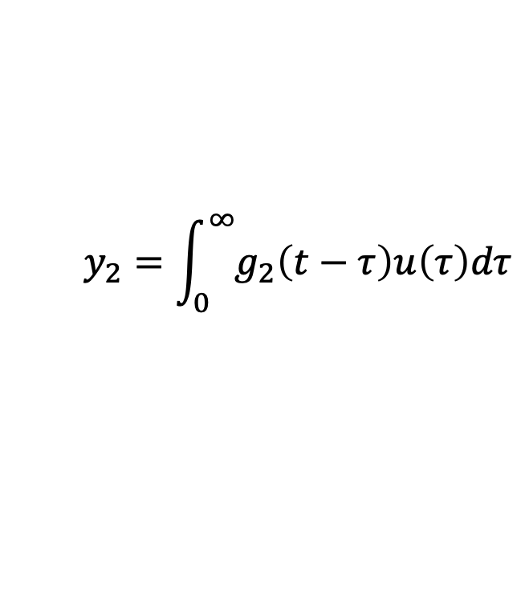



$$y_{1}=\int_{0}^{∞}{g_{1}\left(t−τ\right)u\left(τ\right)dτ}$$
$$y_{2}=\int_{0}^{∞}{g_{2}\left(t−τ\right)u\left(τ\right)dτ}$$
F
F
$$y_{1}\left(jω\right)=G_{1}\left(jω\right)u(jω)$$
$$y_{2}\left(jω\right)=G_{2}\left(jω\right)u(jω)$$
$$y\left(jω\right)=\left(G_{1}\left(jω\right)+G_{2}\left(jω\right)\right)u(jω)$$
やっぱり簡単に！

Slide 26
計算の方法（４）
二つのシステムP₁，P₂を考える．
$$P_{1} \overset{⃛}{ y}+a_{2}\ddot{y}+a_{0}y=\dot{u}+b_{0}u$$
（重み関数：g₁(t)）
$$P_{2} \overset{⃛}{y}+h_{2}\ddot{y}+h_{0}y=\dot{u}+k_{0}u$$
（重み関数：g₂(t)）
（３）この二つのシステムをフィードバック結合するとどうなる？
いかにも難しそう
u
?
y

Slide 27

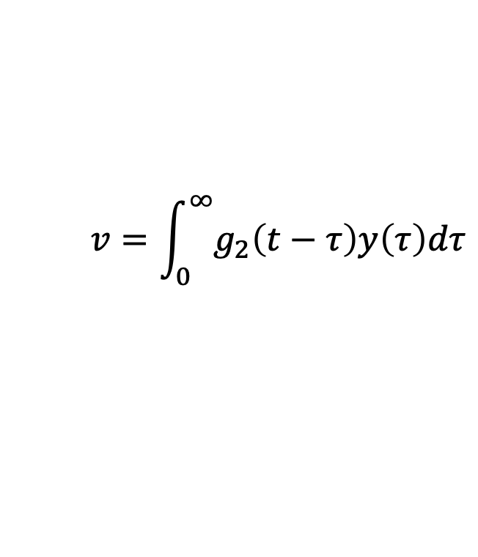


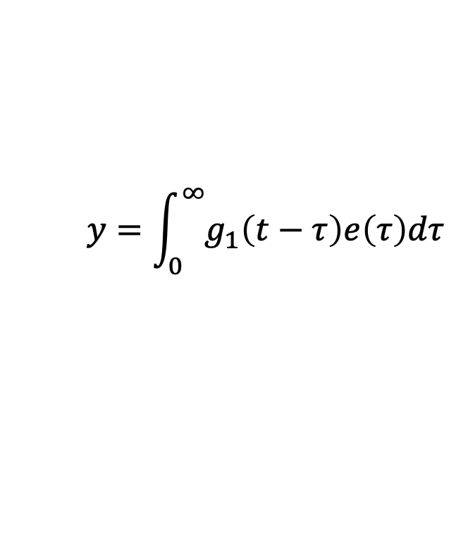
$$y=\int_{0}^{∞}{g_{1}\left(t−τ\right)e\left(τ\right)dτ}$$
$$v=\int_{0}^{∞}{g_{2}\left(t−τ\right)y\left(τ\right)dτ}$$
F
F
（３）この二つのシステムをフィードバック結合するとどうなる？
$$y\left(jω\right)=G_{1}\left(jω\right)e(jω)$$
$$v\left(jω\right)=G_{2}\left(jω\right)y(jω)$$
u
?
y
$$y\left(jω\right)=G_{1}\left(jω\right)e\left(jω\right)=G_{1}\left(jω\right)(u\left(jω\right)−v\left(jω\right))$$
$$=G_{1}\left(jω\right)(u\left(jω\right)−G_{2}\left(jω\right)y\left(jω\right))$$

Slide 28
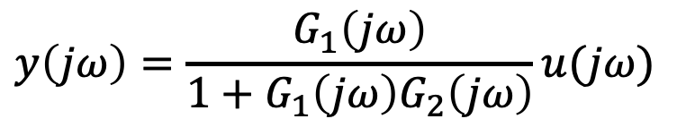
$$y\left(jω\right)=\frac{G_{1}\left(jω\right)}{1+G_{1}\left(jω\right)G_{2}\left(jω\right)}u(jω)$$
やっぱり簡単に！
u
?
y
$$y\left(jω\right)=G_{1}\left(jω\right)e\left(jω\right)=G_{1}\left(jω\right)(u\left(jω\right)−v\left(jω\right))$$
$$=G_{1}\left(jω\right)(u\left(jω\right)−G_{2}\left(jω\right)y\left(jω\right))$$

Slide 29

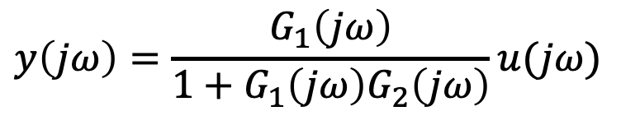

周波数伝達関数の御利益
1)「たたみ込み積分」が「掛け算」に！
F
2)「システムの結合」が「代数計算」に！
F
$$y\left(jω\right)=G_{2}\left(jω\right)G_{1}\left(jω\right)u(jω)$$
F
$$y\left(jω\right)=\left(G_{1}\left(jω\right)+G_{2}\left(jω\right)\right)u(jω)$$
$$y\left(jω\right)=\frac{G_{1}\left(jω\right)}{1+G_{1}\left(jω\right)G_{2}\left(jω\right)}u(jω)$$
F

Slide 30
･･･つづく

Slide 31
制御工学：動的システムのモデリングと制御
今日の「めあて」
第13話 周波数伝達関数の計算？
第14話 周波数伝達関数の図的表現？
-ボード線図とベクトル軌跡
大阪工業大学
ロボット工学科 大須賀公一

Slide 32
第14話
周波数伝達関数の図的表現？
周波数伝達関数の図的表現
・ボード線図
・ベクトル軌跡

Slide 33
周波数伝達関数の図的表現
周波数伝達関数
安定な制御対象
☆余弦波(cos)に対する応答も余弦波(cos)に☆
制御対象
A(ω)，θ(ω)が信号の伝達の具合を代表して表わしている
A(ω) ：ゲイン特性
θ(ω) ：位相特性
周波数伝達関数
図で表現するといい

Slide 34
周波数伝達関数の図的表現
ボード線図
見方１：データA(ω)，データθ(ω)
見方２：長さA(ω)，偏角θ(ω)の複素数
ベクトル軌跡

Slide 35
周波数伝達関数の図的表現
☆ボード線図（ 1930年代にHendrik Wade Bode(Bell研)が考案）
A(ω)，θ(ω)をωの関数として，それぞれωに対するグラフを描く．
A(ω)：ゲイン曲線
横軸ω （対数メモリ）（log10ω）
縦軸A(ω)（単位は[dB]）（20log10A(ω)[dB]）
θ(ω)：位相曲線
横軸ω （対数メモリ） （log10ω）
縦軸θ(ω)（単位は[°]）

Slide 36
ミニ知識：
なぜ対数，なぜdB？
このあたりの話し（ log₁₀ωという目盛り，dBという
単位）は，もともと，電話の技術開発の過程で生ま
れたものです．
Q１：ボード線図の横軸はなぜωの対数？
電話は人間の音声を扱います．そして，人間が感じることができる音（可聴音）の周波数帯域は，およそ 20 Hz 〜 20 kHz でありで，最も低音と最も高音との比は10⁴にもなります．
10000倍もの広い範囲に及ぶ現象を全体にコンパクトに扱いたいとき，対数目盛が用いられます．
ωが１０倍，１００倍となった場合，log₁₀ωを使うと，それぞれ１，２となります．すなわち，何桁大きくなったかを表します．

Slide 37

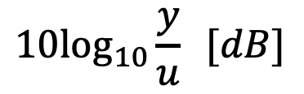
ミニ知識：
なぜ対数，なぜdB？
このあたりの話し（ log₁₀ωという目盛り，dBという
単位）は，もともと，電話の技術開発の過程で生ま
れたものです．
Q２：ゲイン線図の縦軸の単位はなぜデシベル[dB]？
電話による音声の伝達具合を評価するためにシステムへの入力と出力の大
きさの比を評価しようとしたもので，もともと電話の発明者と言われてい
るグラハム・ベルの名前をとった，ベル[B]という単位が使われていました．
としていました．要するにyとuは何桁違うかを表していました．
$$\log_{10}{\frac{y}{u} [B]}$$
この単位を1/10にしたもの（デシ）をデシベル[dB]としました．
$$10\log_{10}{\frac{y}{u} [dB]}$$

Slide 38


ミニ知識：
なぜ対数，なぜdB？
このあたりの話し（ log₁₀ωという目盛り，dBという
単位）は，もともと，電話の技術開発の過程で生ま
れたものです．
Q３：ゲイン はなぜ20log10A(ω) [dB]？
デシベル[dB]という単位は前述のように決められました．
さらに，音響分野では，音圧の２乗が音の強さに比例するとされている
ため，音の強さを比較しようとすると次の様になります．
$$10\log_{10}{\frac{P_{y}^{2}}{P_{u}^{2}} [dB]}$$
これを音圧の比較に表現すると次式となり，これを参考にしています．
$$20\log_{10}{\frac{P_{y}}{P_{u}} [dB]}$$
だいたいこんな感じです(^^)

Slide 39

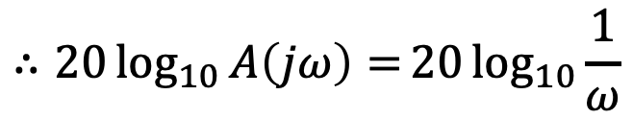
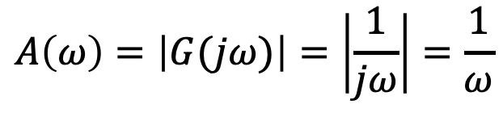
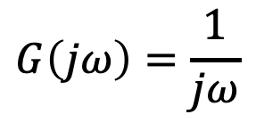
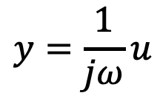
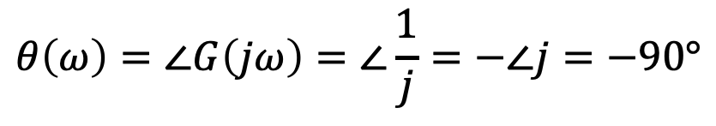
例１
$$G\left(jω\right)=\frac{1}{jω}$$
積分器 のボード線図
u
y
$$y=\frac{1}{jω}u$$
$$\dot{y}=u$$
$$A\left(ω\right)=\left|G(jω)\right|=\left|\frac{1}{jω}\right|=\frac{1}{ω}$$
$$∴20\log_{10}{A\left(jω\right)=}20\log_{10}{\frac{1}{ω}}$$
$$=20\log_{10}{1}−20\log_{10}{ω=−20\log_{10}{ω}}$$
→ω=1で0，ωが10倍になると20[dB]下がる直線
$$θ\left(ω\right)=∠G\left(jω\right)=∠\frac{1}{j}=−∠j=−90°$$
→ωにかかわらず-90度で一定

Slide 40
例１
$$G\left(jω\right)=\frac{1}{jω}$$
積分器 のボード線図
ω=1で0
ωが10倍になると
20[dB]下がる直線
ωにかかわらず
-90度で一定

Slide 41

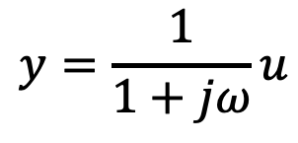


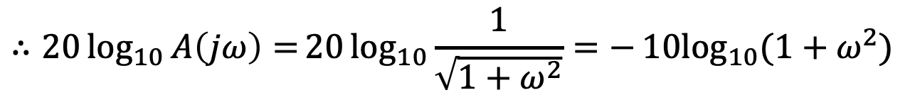

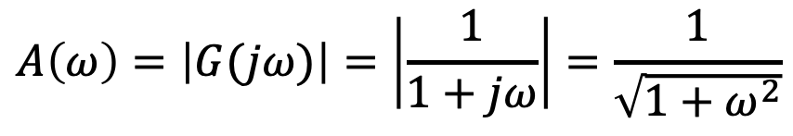
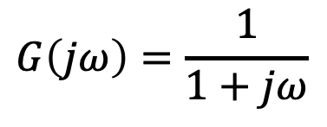

例２
$$G\left(jω\right)=\frac{1}{1+jω}$$
一次系 のボード線図
u
y
$$y=\frac{1}{1+jω}u$$
$$\dot{y}+y=u$$
$$A\left(ω\right)=\left|G(jω)\right|=\left|\frac{1}{1+jω}\right|=\frac{1}{\sqrt{1+ω^{2}}}$$
$$∴20\log_{10}{A\left(jω\right)=}20\log_{10}{\frac{1}{\sqrt{1+ω^{2}}}}=−{10log}_{10}{(1+ω^{2})}$$
$$ω≪1$$
$$20\log_{10}{A\left(jω\right)≈}−{10log}_{10}{1=0}$$
→ωが小さいと0
$$ω≈1$$
$$20\log_{10}{A\left(jω\right)}≈−{10log}_{10}{2=−20\log_{10}{\sqrt{2}≈−3[dB]}}$$
→ωが1に近いと，ほぼ-3[dB]
$$ω≫1$$
$$20\log_{10}{A\left(jω\right)=}−{10log}_{10}\left(1+ω^{2}\right)≈{−20log}_{10}{ω}$$
→ωが大きいとω=1で0を通り，傾き-20dB/decの直線

Slide 42

例２
$$G\left(jω\right)=\frac{1}{1+jω}$$
一次系 のボード線図
u
y
$$y=\frac{1}{1+jω}u$$
$$\dot{y}+y=u$$
$$ω≪1$$
→ωが小さいと0
$$ω≈1$$
→ωが１に近いと-45度
$$ω≫1$$
→ωが大きいと-90度

Slide 43
例２
$$G\left(jω\right)=\frac{1}{1+jω}$$
一次系 のボード線図
ωが小さいと0
ωが1に近いと，
ほぼ-3[dB]
ωが大きいと
ω=1で0を通り，
傾き-20dB/dec
の直線
ωが小さいと0度
ωが1に近いと，
ほぼ-45度
ωが大きいと，
ほぼ-90度

Slide 44
･･･つづく

Slide 45
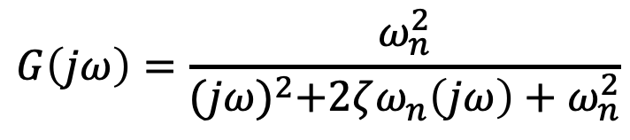

ボード線図からわかること
$$G\left(jω\right)=\frac{ω_{n}^{2}}{{(jω)}^{2}+2ζω_{n}\left(jω\right)+ω_{n}^{2}}$$
二次系
のボード線図
ゲイン線図
$$y=\sin\left(0.1t−3°\right)$$
位相線図

Slide 46

ボード線図からわかること
$$G\left(jω\right)=\frac{ω_{n}^{2}}{{(jω)}^{2}+2ζω_{n}\left(jω\right)+ω_{n}^{2}}$$
二次系
のボード線図
入力の動きが
速くなると…
出力の動きがついて
これなくなる…
ゲイン線図
$$y=\sin\left(0.1t−3°\right)$$
位相線図
このあたりの周波数まではついていける！
→周波数帯域
ガンダムの操縦系
がついてこない！

Slide 47
周波数伝達関数の図的表現
＜ボード線図の合成＞
問：周波数伝達関数 があったとしよう．これら
のボード線図が得られているとしよう．このとき，直列
結合された周波数伝達関数 のボー
ド線図は？
答：二つのボード線図を図的に加え合わせればよい．

Slide 48
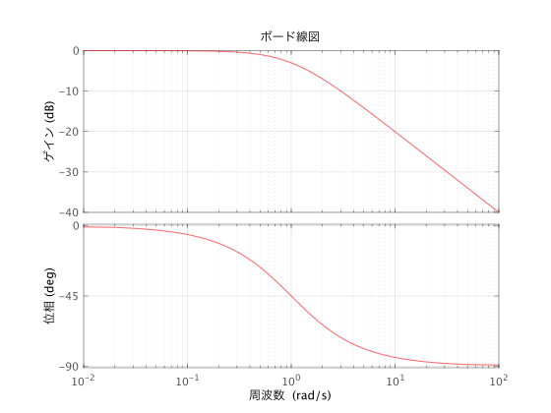
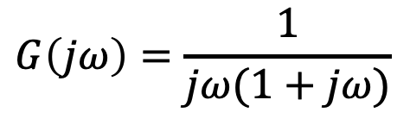
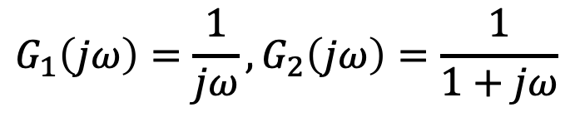
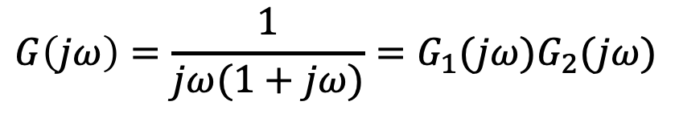
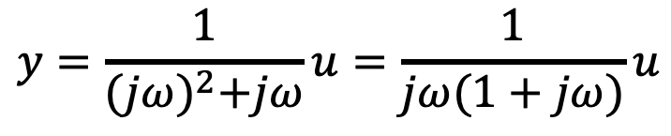

例３
$$G\left(jω\right)=\frac{1}{jω(1+jω)}$$
二次系 のボード線図
u
y
$$y=\frac{1}{{(jω)}^{2}+jω}u=\frac{1}{jω(1+jω)}u$$
$$\ddot{y}+\dot{y}=u$$
$$G\left(jω\right)=\frac{1}{jω(1+jω)}=G_{1}(jω)G_{2}(jω)$$
$$G_{1}\left(jω\right)=\frac{1}{jω},G_{2}\left(jω\right)=\frac{1}{1+jω}$$
ただし， とおいた．
G₁(jω)のボード線図
G₂(jω)のボード線図

Slide 49
G₁(jω)のボード線図
G₂(jω)のボード線図
のボード線図
図的に足し算！

Slide 50
周波数伝達関数の図的表現
☆ベクトル軌跡（ナイキストプロットへの道）
A長さA(ω)，偏角θ(ω)の複素数として複素平面上にプロットする．
Im
Re
ω=0
ω
複素平面

Slide 51
周波数伝達関数の図的表現
[例] 一次系 のベクトル軌跡
K
ω=∞
ω=0
ω=0からω=∞まで
全部描画できる！

Slide 52
モデルの変換の歴史
入力 u
出力 y
制御対象
：たたみ込み積分（積分）
：周波数伝達関数（かけ算）
：ボード線図（たし算）
簡単化へ

Slide 53
制御工学：動的システムのモデリングと制御
今日の「めあて」
第13話 周波数伝達関数の計算？
第14話 周波数伝達関数の図的表現？
-ボード線図とベクトル軌跡
OK
OK
大阪工業大学
ロボット工学科 大須賀公一

Slide 54
制御則の設計理論
Goal
10回目
今回
7回目
次回
ボード線図・ベクトル軌跡
ボード線図・ベクトル軌跡
守備範囲
8回目
守備範囲
状態方程式
伝達関数
周波数伝達関数
伝達関数
6回目（第11，12話）
5回目（第10話），9回目
一般
安定
重み関数
5回目（第9話）
制御則への道
4回目（第7，8話）
Start
状態方程式
微分方程式
2回目（第2話）

